Slide 1
Расширение запроса при поиске
Маннинг и др. Введение в информационный поиск, гл.9

Slide 2
Методы расширения запроса
Несовпадение слова запроса:
  самолет – лайнер
Методы расширения запроса:
  Глобальные методы
    Ручные тезаурусы
    Автоматически порождаемый тезаурус
  Локальные методы (по конкретному запросу)
    Relevance feedback (обратная связь по релевантности)
    Pseudo Relevance feedback (обратная связь по псевдорелевантности

Slide 3
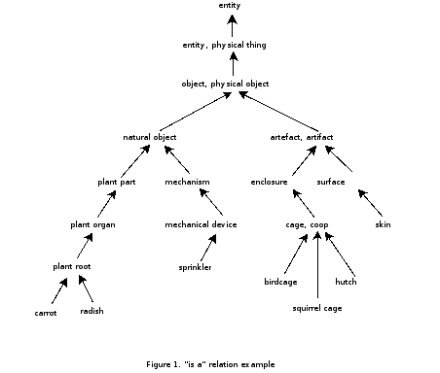
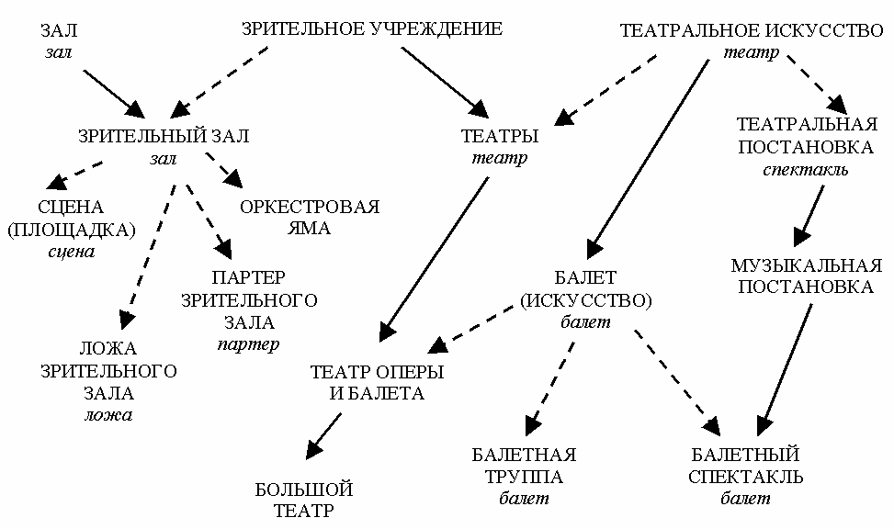
Тезаурус
Разные виды
Словарь с формализованными связями между словами

Slide 4
Исторические этапы в расширении запросов
Булевский поиск: короткие тексты (1965)
    Информационно-поисковые тезаурусы, ручное индексирование
Векторные модели (1991-1992)
  Локальное расширение запросов: relevance feedback
Публикация тезауруса WordNet (1995)
  Комбинирование с векторными моделями
Автоматически порождаемые тезаурусы (2010)
  Google, Yandex
Рост значимости поведенческих факторов (2015)
Использование тезаурусов в предметно-ориентированных системах

Slide 5
Обратная связь по релевантности
Sec. 9.1
Пользователь оценивает документы в поисковой выдаче
  Пользователь задает относительно простой, короткий запрос
  Затем пользователь размечает часть результатов как релевантные и нерелевантные
  Система вычисляет улучшает соответствие документов запросу на основе пользовательской разметки
  Процедура может выполняться итеративно.
Основная идея: сформулировать хороший запрос трудно, если пользователь не знаком с коллекцией, поэтому – итеративное построение запроса

Slide 6
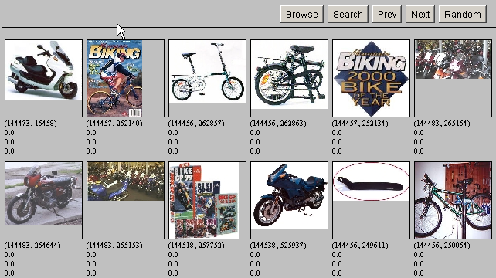
Результаты для начального запроса
Sec. 9.1.1

Slide 7
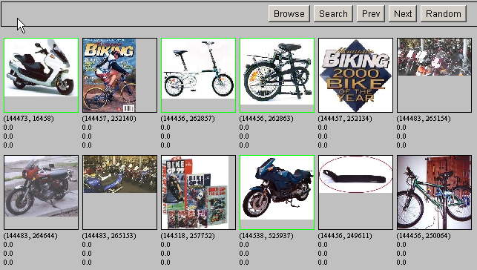
Разметка пользователя
Sec. 9.1.1

Slide 8
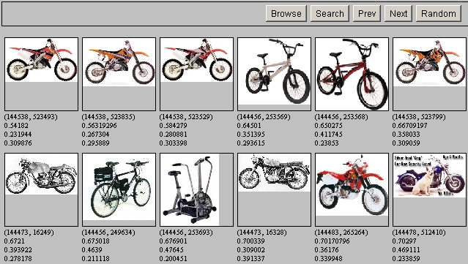
Результаты после разметки
Sec. 9.1.1

Slide 9
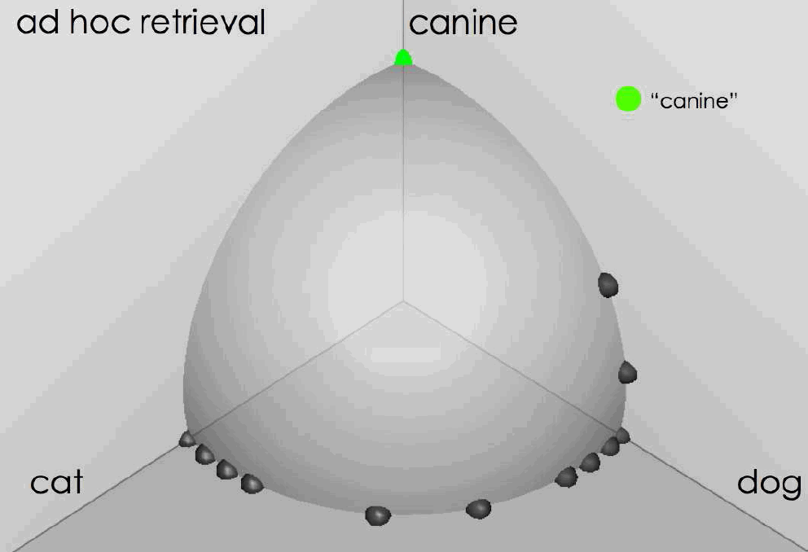
Выдача по запросу canine source: Fernando Diaz

Slide 10
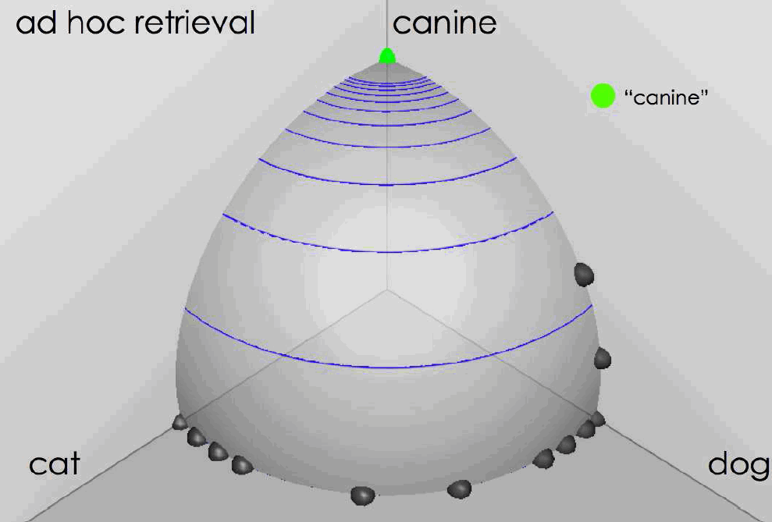
Выдача по запросу canine-2
source: Fernando Diaz

Slide 11
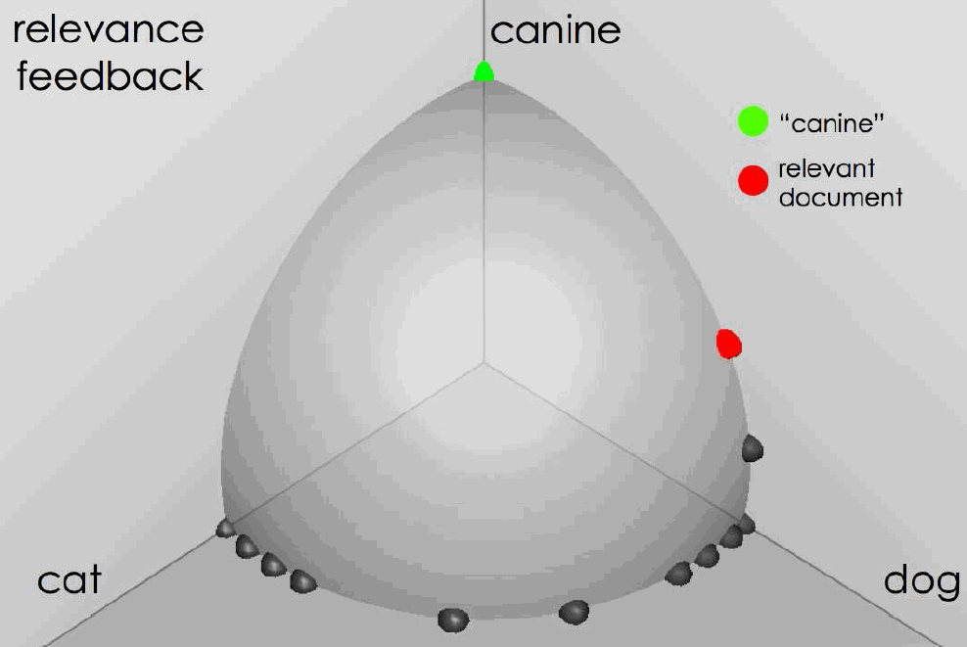
Пользователь выбирает релевантное source: Fernando Diaz

Slide 12
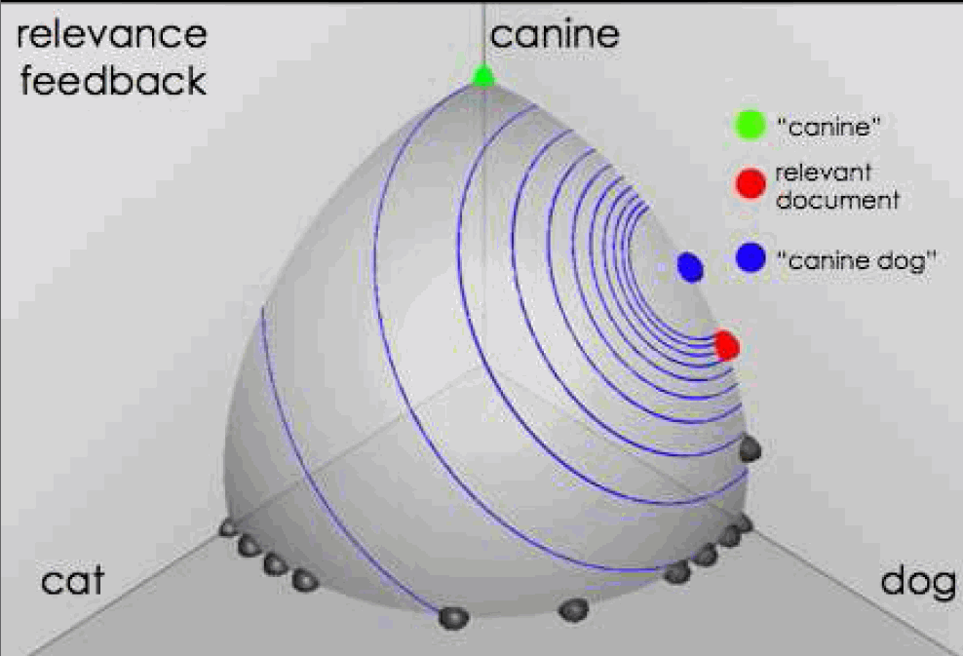
Результаты (relevance feedback) source: Fernando Diaz

Slide 13
Начальный запрос и результаты
Sec. 9.1.1
Запрос: New space satellite applications
  1. 0.539, 08/13/91, NASA Hasn’t Scrapped Imaging Spectrometer
  2. 0.533, 07/09/91, NASA Scratches Environment Gear From Satellite Plan
  3. 0.528, 04/04/90, Science Panel Backs NASA Satellite Plan, But Urges Launches of Smaller Probes
  4. 0.526, 09/09/91, A NASA Satellite Project Accomplishes Incredible Feat: Staying Within Budget
  5. 0.525, 07/24/90, Scientist Who Exposed Global Warming Proposes Satellites for Climate Research
  6. 0.524, 08/22/90, Report Provides Support for the Critics Of Using Big Satellites to Study Climate
  7. 0.516, 04/13/87, Arianespace Receives Satellite Launch Pact From Telesat Canada
  8. 0.509, 12/02/87, Telecommunications Tale of Two Companies
Пользователь отмечает релевантные результаты отметкой “+”.
+
+
+

Slide 14
Расширенные запрос после relevance feedback
Sec. 9.1.1
2.074 new 15.106 space
30.816 satellite 5.660 application
5.991 nasa 5.196 eos
4.196 launch 3.972 aster
3.516 instrument 3.446 arianespace
3.004 bundespost 2.806 ss
2.790 rocket 2.053 scientist
2.003 broadcast 1.172 earth
0.836 oil 0.646 measure

Slide 15
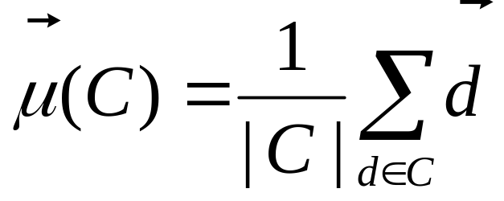
Ключевое понятие: центроид
Sec. 9.1.1
Центроид – это центр масс совокупности точек
Документы – это точки в многомерном пространстве
Определение: Центроид
где C – множество документов.

Slide 16
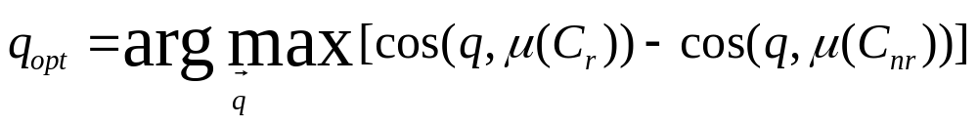
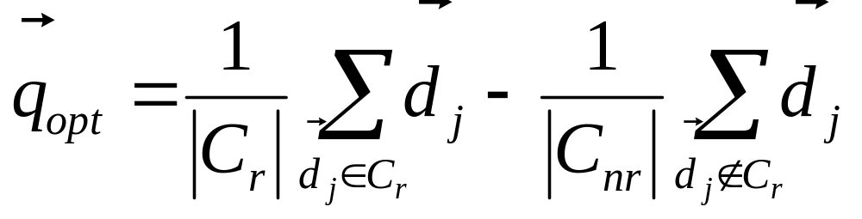
Алгоритм Роккьо (Rocchio)
Sec. 9.1.1
Алгоритм Rocchio использует векторное пространства найти наилучший запрос на основе пользовательской разметки
Rocchio ищет запрос q_{opt} , который максимизирует
Пытается отделить релевантные и нерелевантные документы
Проблема: мы не знаем все релевантные документы

Slide 17
Лучший запрос
Sec. 9.1.1
x
x
x
x
o
x
x
x
x
x
x
x
x
o
x
o
x
o
x
x
Δ
o
o
x
x
x нерелевант. документы
o релевантные документы
Оптимальн. запрос

Slide 18
Relevance feedback по исходному запросу
Sec. 9.1.1
Исх. запрос
x
x
x
o
x
x
x
x
Δ
x
x
x
o
x
o
x
Δ
x
o
x
o
o
x
x
x
x
x Известные нерелевантн. док-ты
o Известные релевантные док-ты
Модиф. запрос

Slide 19
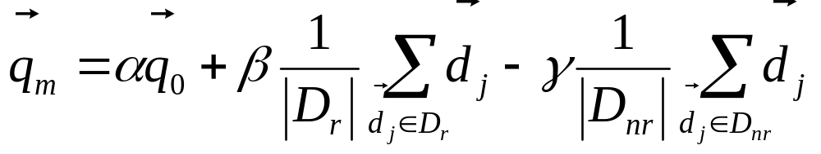
Rocchio 1971 алгоритм (SMART)
Sec. 9.1.1
На практике используется:
D_{r} = множество известных релевантных doc векторов
D_{nr} = множество известных нерелевантных doc векторов
  Отличны от C_{r} и C_{nr}
q_{m} = модифицированный вектор запроса; q₀ = исходный вектор запроса; α,β,γ: веса
Новый запрос «сдвигается» по направлению к релевантным документам и «уходит» от нерелевантных документов
!
Notes:
SMART: Cornell (Salton) IR system of 1970s to 1990s.

Slide 20
Особенности параметров
Sec. 9.1.1
Соотношение α vs. β/γ : Если у нас много оцененных документов, то лучше более высокие β/γ.
Некоторые веса в модифицированном векторе запроса становятся отрицательными
  Отрицательные веса слов игнорируются (устанавливаются равными 0)

Slide 21
Relevance Feedback в векторных пространствах
Sec. 9.1.1
Можно модифицировать запрос на основе разметки пользователя и применить стандартную векторную модель.
Используются только документы, которые размечены.
Relevance feedback может улучшить и полноту и точность
Relevance feedback наиболее полезен в увеличении полноты в тех ситуациях, когда полнота важна
  Пользователи должны просматривать и размечать результаты
    Несколько итераций
Notes:
Just as we modified the query in the vector space model, we can also modify it here. I’m not aware of work that uses language model based Ir this way.

Slide 22
Позитивный vs Негативный Feedback
Sec. 9.1.1
Позитивный feedback более ценен, чем негативный feedback (обычно γ < β; например, γ = 0.25, β = 0.75).
Многие системы позволяют только позитивный feedback (γ=0).
Notes:
It’s harder for user to give negative feedback (absence of evidence is not evidence of absence). It’s also harder to use since relevant documents can often form tight cluster, but non-relevant documents rarely do.

Slide 23
Relevance Feedback: предположения
Sec. 9.1.3
A1: Пользователь имеет достаточно знаний для исходного запроса
A2: Прототипы релевантных/нерелевантных документов “ведут себя хорошо”
  Распределение слов в релевантных документах сходно
  Распределение слов в нерелевантных документах отлично от распределения слов в релевантных документах
    1) Все релевантные документы похожи на один прототип
    2) Имеется несколько прототипов, но у них значительное пересечение по составу
    Сходство между релевантными и нерелевантными документами относительно небольшое

Slide 24
Нарушение A1
Sec. 9.1.3
У пользователя нет достаточного начального знания
Примеры:
  Неправильное написание: Brittany Speers.
  Многоязыковой информационный поиск (hígado).
  Несоответствие словаря пользователя и словаря коллекции
    Cosmonaut/astronaut

Slide 25
Нарушение A2
Sec. 9.1.3
Имеется несколько прототипов
  Поэтому между текстами может быть мало общего
  Например, нужно найти, где учились известные актеры
Часто: примеры более общего понятия

Slide 26
Relevance Feedback: Проблемы
Длинные запросы – неэффективны для типичной поисковой машины
  Большее ожидание для пользователя
  Высокая стоимость для поисковой системы
  Частичное решение:
    Использование только слов с наиболее высоким весом
      Например, 20 первых по весу
Пользователи часто не хотят размечать документы
Трудно понять, почему данный документ был выдан после relevance feedback
Notes:
A long vector space query is like a disjunction: you have to consider documents with any of the words, and sum partial cosine similarities over the various terms.

Slide 27
Relevance Feedback в Интернет
Sec. 9.1.4
Некоторые поисковые машины предлагают возможность просмотра похожих страниц
  Тривиальная форма relevance feedback
  Google (link-based)
  Altavista
  Stanford WebBase
Но результаты трудно объяснить среднему пользователю
Excite
  вводил настоящий relevance feedback,
  затем убрал – никто не пользовался
α/β/γ ??

Slide 28
Pseudo relevance feedback
Sec. 9.1.6
Pseudo-relevance feedback автоматизирует «ручную» часть реального relevance feedback.
Pseudo-relevance алгоритм:
  Строит поисковую выдачу по запросу
  Предполагает, что первые k документов - релевантны
  Выполняет relevance feedback
В среднем хорошо работает
Но может получить очень плохие результаты для некоторых запросов
Несколько итераций могут вызвать «искажение запроса»

Slide 29
Задача на дом
Запрос: отбор кандидатов
Пользователь отметил релевантными два документа
  Кандидат отобрать претендент
  Отбор выбрать претендент
Объем коллекции – 1 млн.документов
Df:
  отбор 70000, кандидат – 70000,
  Претендент - 30000, отобрать – 50000, выбрать 70000
Как изменится запрос, если
  alpha=0.7 (коэффициент учета запроса),
  beta=0.3 (коэффициент учета релевантных документов),
  Запрос представляется как вектор частот
  Документ представляется как нормализованный вектор tf.idf

